Slide 1
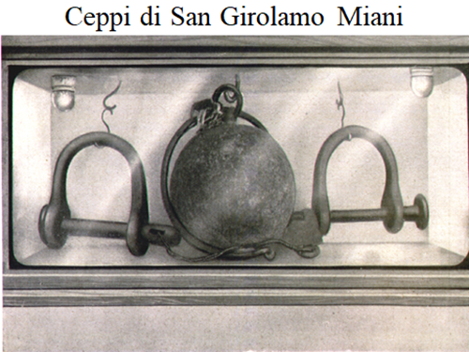

Slide 2
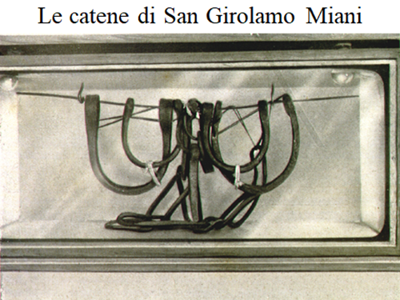

Slide 3
L’episodio della sua liberazione per intervento delle Vergine SS.ma fu riportato nel 3.o libro dei Miracoli, che andò distrutto nell’incendio della chiesa del 30.12.1528.

Slide 4
Nel 1531, Clovio, lui pure miracolato, attualmente parroco del Santuario, ritrascrisse parte di questi miracoli, testimoniati da persone di fede, nel 4.o Libro dei Miracoli:
tra questi quello di Girolamo Miani, narrato da lui stesso. come si precisa.
Il 4.o Libro dei Miracoli sarà l’unica fonte storica per i biografi del Miani, fino al 1900. Assai insufficiente!

Slide 5
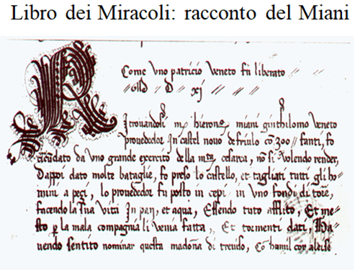

Slide 6
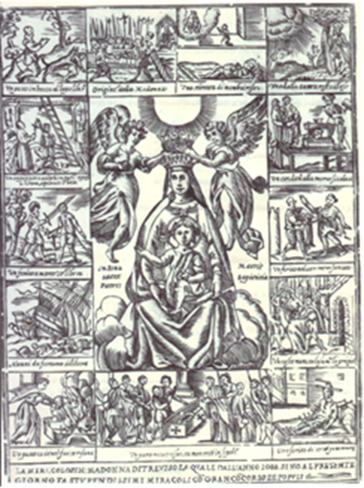
Questa immaginetta, non datata, fu rinvenuta in una recente mostra di immagini sacre. Probabilmente, a se stante, deve aver accompagnato la pubblicazione del libro del 1597, che riporta molti dei miracoli del 4.o Libro dei Miracoli della Mdonna Grande.
a

Slide 7
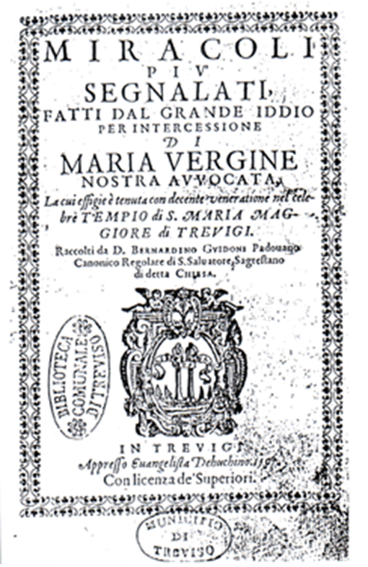
Il libro, edito nel 1597, aveva già ottenuto tutte le approvazioni nel novembre del 1596.

Slide 8
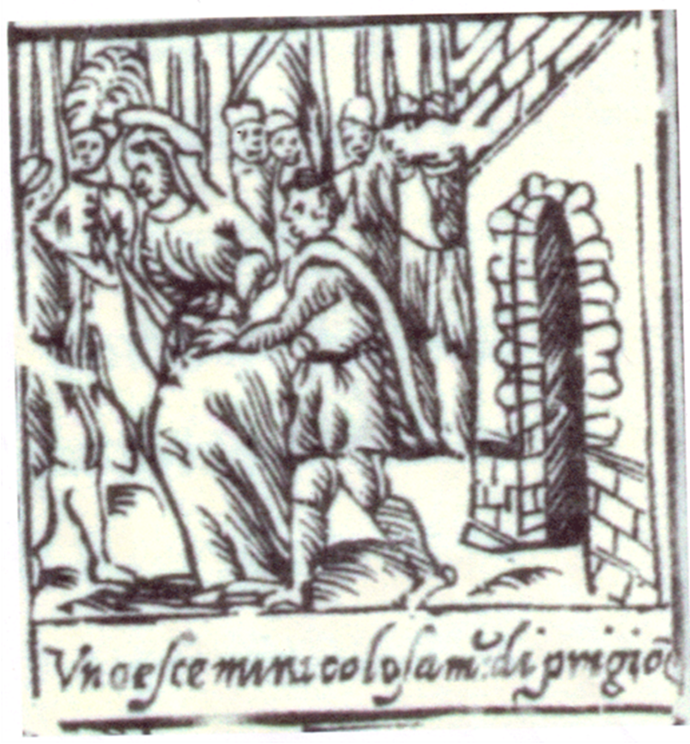
Particoare dell’immagine precedente, con l’illustrazione della liberazione di Girolamo Miani..

Slide 9
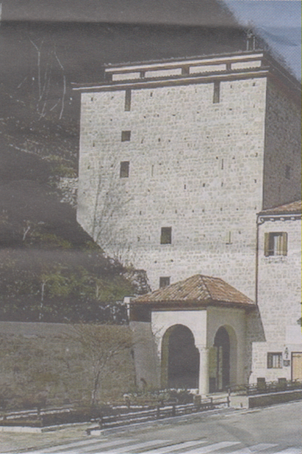
In occasione della beatificazione e proclamazione della santità, 1749-1769,di Girolamo Miani, nei giorni festivi veniva al Castello un religioso somasco dal convento dei Santi Vittore e Corona: si eresse a ricordo dell’avvenimento questa specie di cappelletta all’ingresso.

Slide 10
